Slide 1
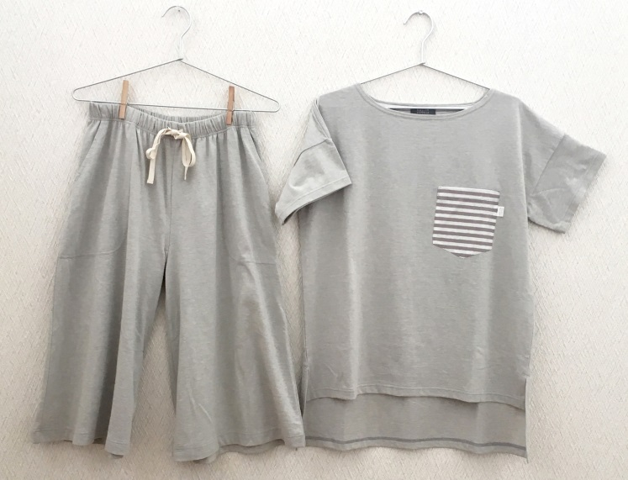
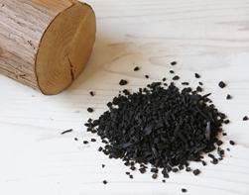
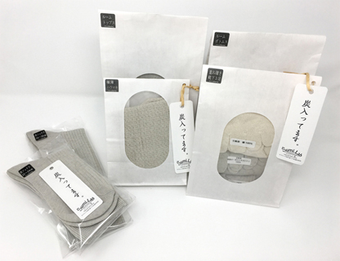
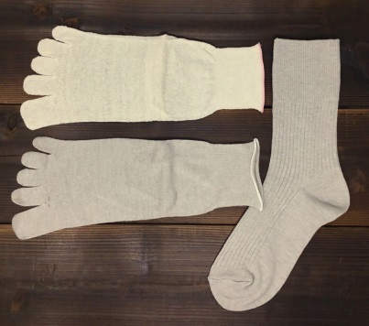
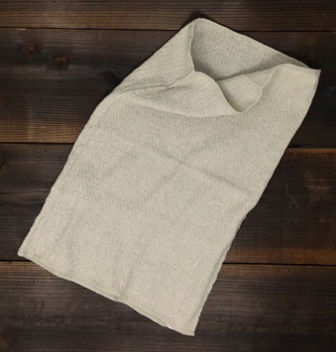
PRESS RELEASE
2018.4.13
new arrival 新商品情報
SUMI.LAB ルームウエア
森を着て眠る
2018年6月1日発売
睡眠不足に陥りやすい夏の夜。 森から生まれた炭が入った、ぐっすり眠って過ごせるルームウエアをお届けします。
SUMI.LAB ルームウエア
アスカムが手掛ける新作のルームウエアは、リラックスウエアの製造・販売
をする(株)アズのNativeCottonとのコラボレーションにより誕生しました。
（NativeCotton/渋谷ヒカリエ・東急プラザ銀座等で直営店舗を展開）
炭の応用技術を基に、「SUMI.LAB」シリーズとして展開しています。
糸づくりから縫製まで全て日本製
日本の木を原料に作られた“セラミック炭”と、オーガニックコットンを使用。生地の素材となるオーガニックコットンに、直接セラミック炭を混ぜて糸をつくり（紡績）国内の熟練の技術で縫製しています。
オーガニックコットンの柔らかな手触りと、セラミック炭の特徴を全身で感じることができる仕上がりです。夏の夜の寝苦しさや、エアコンの冷え対策としても効果的です。
◆SUMI.LABルームウエア・・・綿100％（炭染めオーガニックコットン）
【トップス】価格：9,000円⁽(税別)／サイズ：フリー（丈63㎝（前）×73㎝（後）、身巾54㎝、肩巾58㎝ ）ポケット色柄3種（IV/PI/GR)
【ボトムス】価格：9,000円⁽(税別)／サイズ：フリー（ウエスト87～95㎝/脇丈68㎝/足口巾72㎝）
トップスはゆったりした半袖フリーサイズ。背面は10㎝長く、腰まで優しく包みます。
ボトムスは膝丈のゆったりシルエットでウエスト部分は紐による調節が可能です。
炭 入ってます
◆同シリーズの極薄腹巻き(\2,000円（税別）・マスク（￥1,500円（税別）・靴下・重ね履き靴下（￥1,200円（税別）～）は4月10日発売。
セラミック炭とは・・・
静岡県産の間伐材を原料に特殊セラミックス(粘土)を混ぜ、自社開発
の炭化装置で高温で焼成しています。長年の研究により特殊な脱臭
機能が認められ（特許4231900号）、湿気によるムレの調節効果を
持ち合わせ、気になるニオイや汗にも効果的です。
間伐材とは・・・
森を整備するために伐採された木材。整備不足の山では、日が差さず
草が生えにくく、木の根も弱く育ってしまいます。台風や豪雨のたびに
土砂崩れの原因につながるため、山を守るには整備は欠かせません。
【株式会社アスカム】
静岡県榛原郡の歴史ある製材機械メーカーが、国内の間伐材の有効利用と森林保護育成を目指して2000年に事業化したアスカム。
間伐材から作られるセラミック炭の機能を活かし、自然素材の機能を活かしたオリジナル商品の開発を行い、人と森に役立つライフスタイルを提案している。
「kinokoto」は、日本の木（ki)を守り、ヒトの気（ki)持ちと自然素材が持つ 機能（kinou)を大切に、環境のバランスを考え、機能と感性を備えたロングライフスタイルを提唱するアスカムのオリジナルブランドです。
＜お問合せ＞ 株式会社アスカム 担当：松浦
tel：0548-33-0163 mail：info@ascam.net WEB : http://www. http://www.ascam.net

